Slide 1
Lukas
Medicijnmeester met een missie

Slide 2
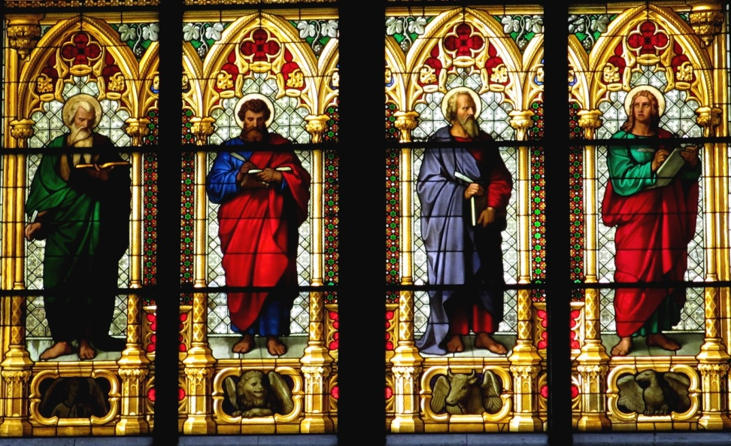
Terugblik…
We hebben de volgende accenten gezien:
Markus:
  Jezus is Zoon van God die lijdt om anderen te verlossen.
Mattheüs:
  Jezus is de Zoon van David die het Koninkrijk der hemelen vestigt.
Lukas:
  Jezus is de Zaligmaker der wereld die het verlorene zoekt.

Slide 3
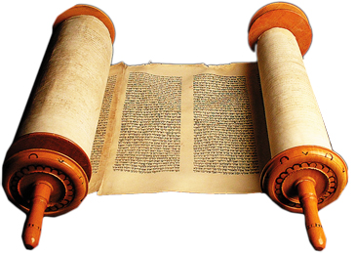
Tweeluik
Het evangelie van Lukas is het eerste deel van twee.
De relatie tussen beiden blijkt uit Hand. 1: 1-2:
  Het eerste boek heb ik gemaakt, o Theofilus, over alles wat Jezus begonnen is te doen én te onderwijzen, 2 tot op de dag waarop Hij opgenomen is, nadat Hij door de Heilige Geest aan de apostelen, die Hij uitgekozen had, opdrachten had gegeven.
Deze ‘Theofilus’ kom je ook tegen in Lukas 1:
  1 Aangezien velen ter hand genomen hebben een verslag op te stellen van de dingen die onder ons volkomen zekerheid hebben, 2 zoals zij die van het begin af ooggetuigen en dienaren van het Woord zijn geweest, aan ons overgeleverd hebben, 3 heeft het ook mij goedgedacht, na alles van voren af aan nauwkeurig onderzocht te hebben, het geordend voor u te beschrijven, hooggeachte Theofilus, 4 opdat u de zekerheid kent van de dingen waarin u onderwezen bent.
Deze ‘Theofilus’ is waarschijnlijk een aanzienlijk man geweest.
Hij staat symbool voor de doelgroep van Lukas: gelovigen uit de heidenen.
De beide delen vormen samen ongeveer een kwart van het Nieuwe Testament.

Slide 4
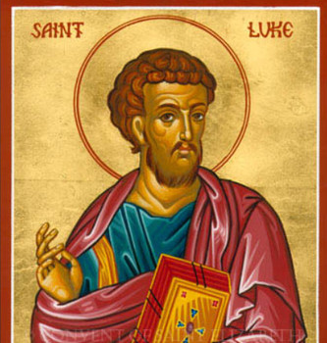
Auteur
Over het auteurschap van Lukas bestaat eigenlijk geen twijfel.
  Eusebius schrijft in zijn Kerkgeschiedenis dat Lukas ‘een Antiochener van afkomst en arts van beroep’ was.
Een van Paulus’ metgezellen heette Lukas (Kol. 4: 14, 2 Tim. 4: 11)
Deze Lukas heeft de gebeurtenissen uit Handelingen niet alleen beschreven, maar ook meegemaakt:
  Zie Hand. 16: 10-17; 20: 5-15

Slide 5
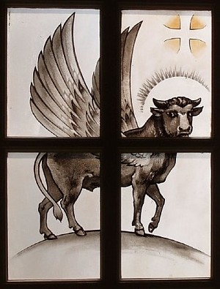
Datering
Wetenschappers verschillen van mening over de datering van Lukas-Handelingen:
  Er is een vroege datering: ca. 60
  Er is een late datering (na de val van Jeruzalem, ca. 80-85).
  Argument voor de vroege datering:
    Paulus’ dood (ca. 62) wordt in Handelingen niet vermeld, evenmin de vervolgingen door Nero (64).

Slide 6
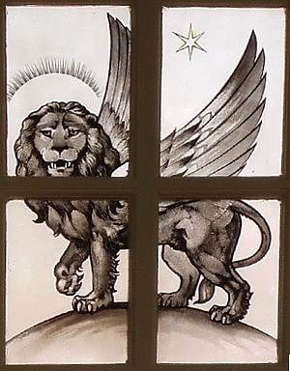

Relatie tot Markus en Mattheüs
Lukas heeft zo’n 350 verzen gemeenschappelijk met Markus (ca. 50%)
Lukas bevat ook materiaal dat níet in Markus voorkomt, maar wél in Mattheüs (ca. 20%)
Lukas heeft ook veel ‘eigen’ materiaal: van de veertig gelijkenissen van Jezus zijn er vijftien die we alleen bij Lukas vinden.

Slide 7
Bijzondere thema’s bij Lukas
De Heilige Geest
Het gebed
Verlossing
Gods ‘voorkeur’ voor mensen in de marge.

Slide 8

De Heilige Geest bij Lukas
Bij ‘Heilige Geest’ denken we natuurlijk vooral aan Handelingen.
Maar ook in zijn evangelie neemt de Geest een belangrijke rol in.
  Bij Jezus’ geboorte:
    Luk. 1: 15, 35, 41, 67-68, 2: 25-32
  Bij het begin van Zijn optreden:
    Luk. 3: 16-17, 3: 21-22, 4: 1, 14-21
  In het leven van Zijn volgelingen:
    11: 13, 24: 45-49

Slide 9
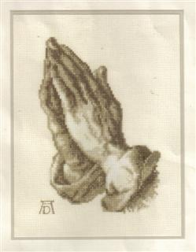
Het gebed bij Lukas
Het gebed is een belangrijk element in Lukas:
Gebed wordt verhoord:
  Vb. Zacharias (1: 13)
Jezus bidt…
  negen vermeldingen, zeven alleen bij Lukas
    3: 21; 5: 16; 6: 12; 9: 28-29; 10: 21-22; 11: 1; 22: 31-32; 22: 41-46; 23: 46
Jezus onderwijst over het gebed:
  11: 1-13; 18: 1-8; 18: 9-14

Slide 10
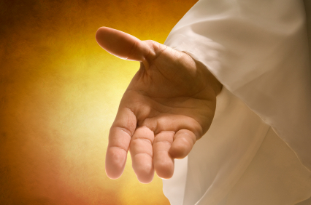
Barmhartig
Typisch voor Lukas is de nadruk op de barmhartigheid van Jezus.
Terwijl de gelijkenissen bij Mattheüs meer focussen op het Koninkrijk van God, gaat het bij Lukas vooral om mensen.

Slide 11
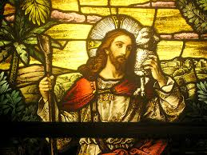
Verloren
Jezus is de Zaligmaker die zoekt wat verloren was.
Heel bekend zijn de drie gelijkenissen uit hoofdstuk 15:
  verloren schaap
  verloren penning
  verloren zoon
    ‘…hij was verloren en is gevonden’ (vs. 24).
‘Zaligmaken’ (redden) is een kernwoord bij Lukas.
  15x ‘zaligmaken’
  6x ‘zaligheid’
  2x ‘Zaligmaker’
Bij de ‘redding’ van Zacheüs zegt Jezus:
  9 Toen zei Jezus tegen hem: Heden is dit huis zaligheid ten deel gevallen, omdat ook deze een zoon van Abraham is. 10 Want de Zoon des mensen is gekomen om te zoeken en zalig te maken wat verloren is.

Slide 12
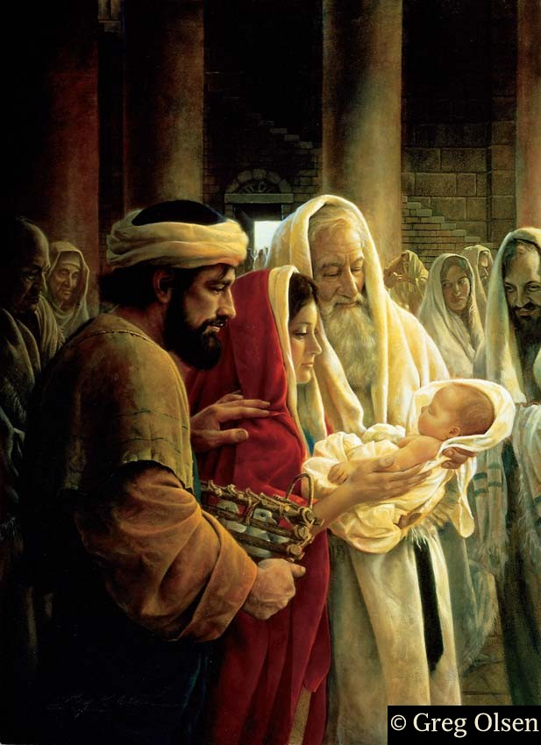
Heidenen
De ‘zaligheid’ die Jezus biedt is voor allen, ook voor heidenen.
  Jezus is ‘een licht om de heidenen te verlichten’ (Luk 2: 32).
  Anders dan Mattheüs herleidt Lukas Jezus’ stamboom tot Adam (3: 38).
  Vergelijk Mark. 3: 2 en 3 met Lukas 3: 6.

Slide 13
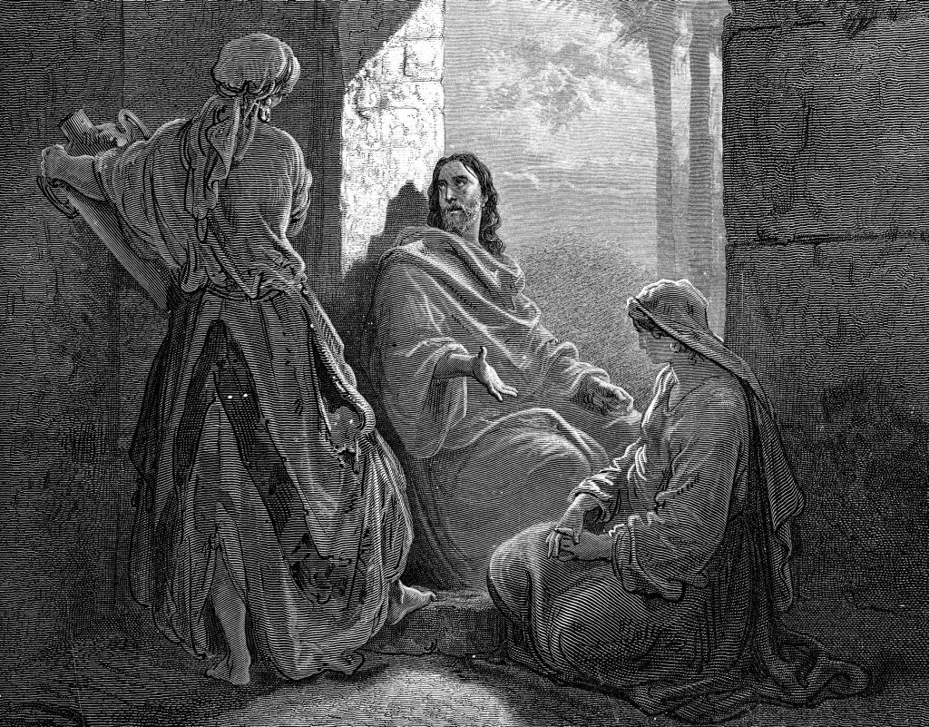
Lukas vraagt bijzondere aandacht voor Jezus’ compassie met mensen met minder aanzien in de toenmalige samenleving.
Vrouwen
    Rond Jezus’ geboorte: Maria, Elizabeth, Anna
    Zie 7: 11; 7: 37-50; 13: 11
    Bijzonder is ook 10: 38 vv.
    Jezus werd door vrouwen onderhouden (8: 1-3)
    ‘evenwicht’ in de gelijkenissen: verloren schaap, verloren penning.

Slide 14
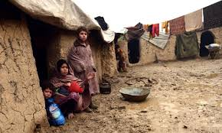
Armen
Jezus komt zelf uit een arm milieu (2: 24).
Hij is gezonden om ‘aan armen het evangelie te verkondigen’ (4: 18)
Rijken moeten zorgen voor armen: 14: 12-14.
Jezus waarschuwt voor het gevaar van rijkdom:
  6: 24; 12: 16-21;

Slide 15
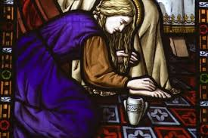
Dubieuze types…
Lukas vraagt aandacht voor…
  …herders (2: 8-20)
  …tollenaars en zondaars (5: 30)
  …de zondige vrouw (7: 37-50)
  …de gelijkenis van de tollenaar en de farizeeër.
  …vijanden (Luk. 10: 25-37; 17: 11-19)
  …heidenen (4:25-27)

Slide 16
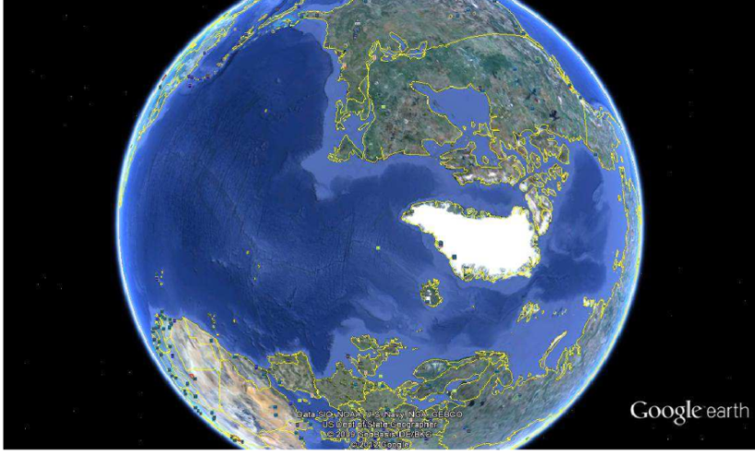
Voor heidenen…
De verwerping van Jezus door Israël zal leiden tot het aannemen van het evangelie door de heidenen:
  ‘Toen opende Hij hun verstand zodat zij de Schriften begrepen. En Hij zei tegen hen: Zo staat er geschreven en zo moest de Christus lijden en uit de doden opstaan op de derde dag. En in Zijn Naam moet onder alle volken bekering en vergeving van zonden gepredikt worden, te beginnen bij Jeruzalem’ (24: 45-47)
In zijn vervolgdeel, Handelingen, laat Lukas zien hoe heidenen het evangelie ontvangen.
Bij elke gelegenheid waar heidenen het evangelie aannemen lees je over een uitstorting van de Heilige Geest.

Slide 17
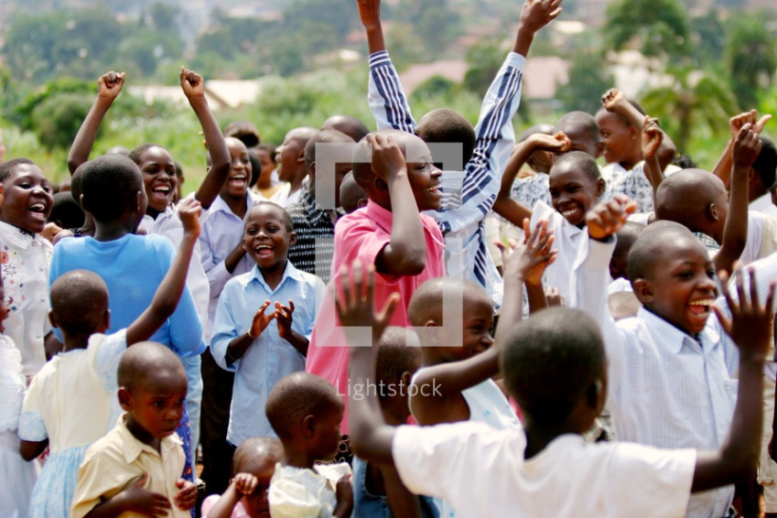
Vreugde
Het evangelie van Lukas kent veel vreugde.
Kennis van Jezus de Zaligmaker leidt tot vreugde.
  …de engelenzang (2:14)
  …Lofzang van Maria, Zacharias en Simeon
  …mensen ‘verheerlijken’ God (13:13, 17: 15 etc.)
  …er is vreugde over het verloren schaap, de penning, de zoon…
  …vreugde in het huis van Zacheüs…
  …en het slotakkoord…
    ‘…en zij waren voortdurend in de tempel, terwijl ze God loofden en dankten’ (24: 20).

